Slide 1

Analyse du profil sociodémographique des étudiants des parcours Data
Analyse des profils étudiants avec dbt, Snowflake et Power BI
Projet 8 - Openclassrooms
Ines Belhoussine

Slide 2

Contexte
Openclassrooms souhaite mieux connaître le profil de ses étudiants
Analyser leur répartition selon différents critères
Produire des indicateurs fiables.
Mettre à disposition un tableau de bord décisionnel.

Slide 3
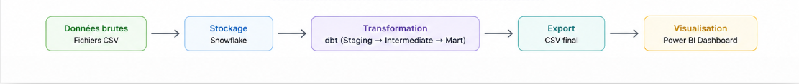
Architecture

Slide 4
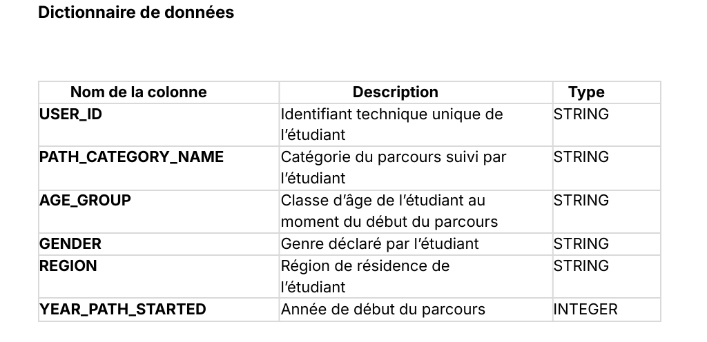
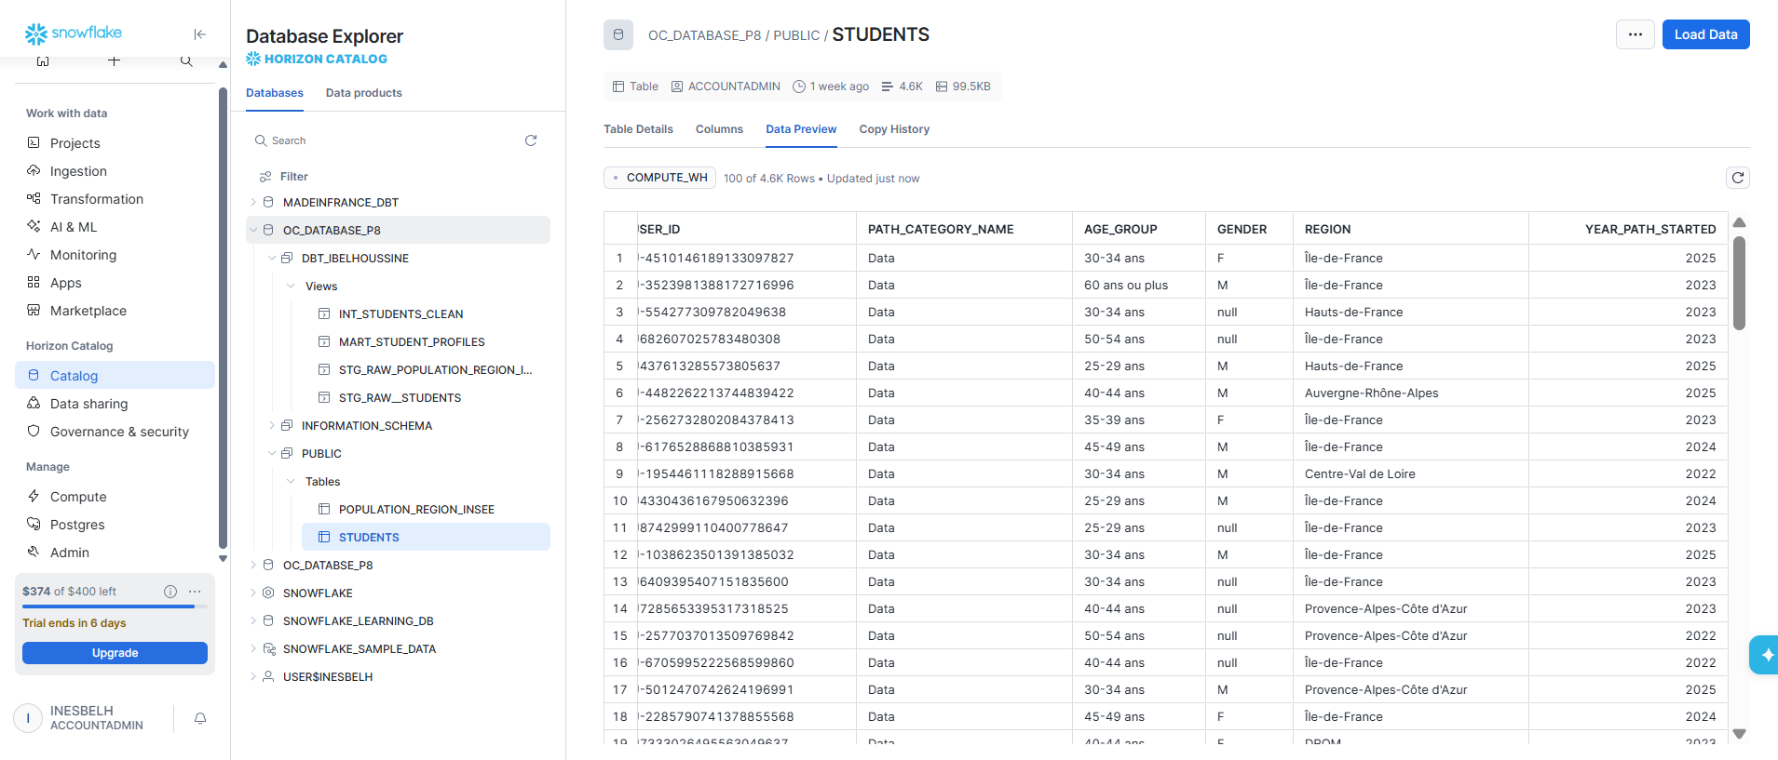
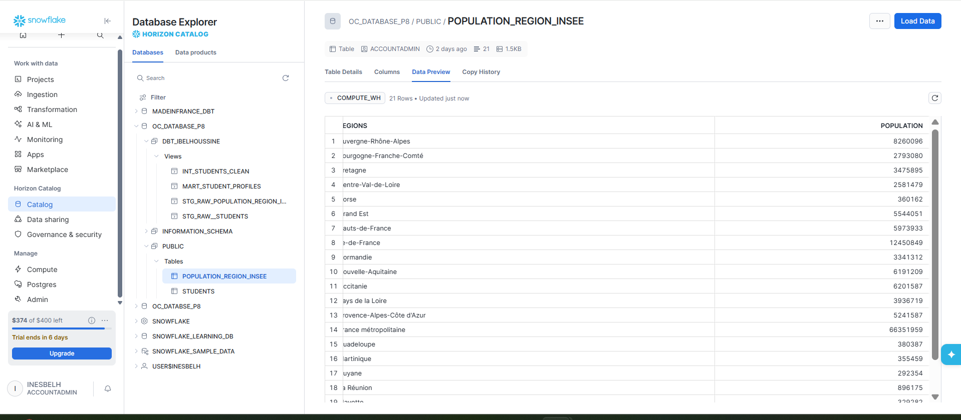
Les données : Jeux de données utilisés
STUDENTS 4647 lignes, 6 colonnes
POPULATION_REGION_INSEE 2 colonnes, 21 lignes.

Slide 5
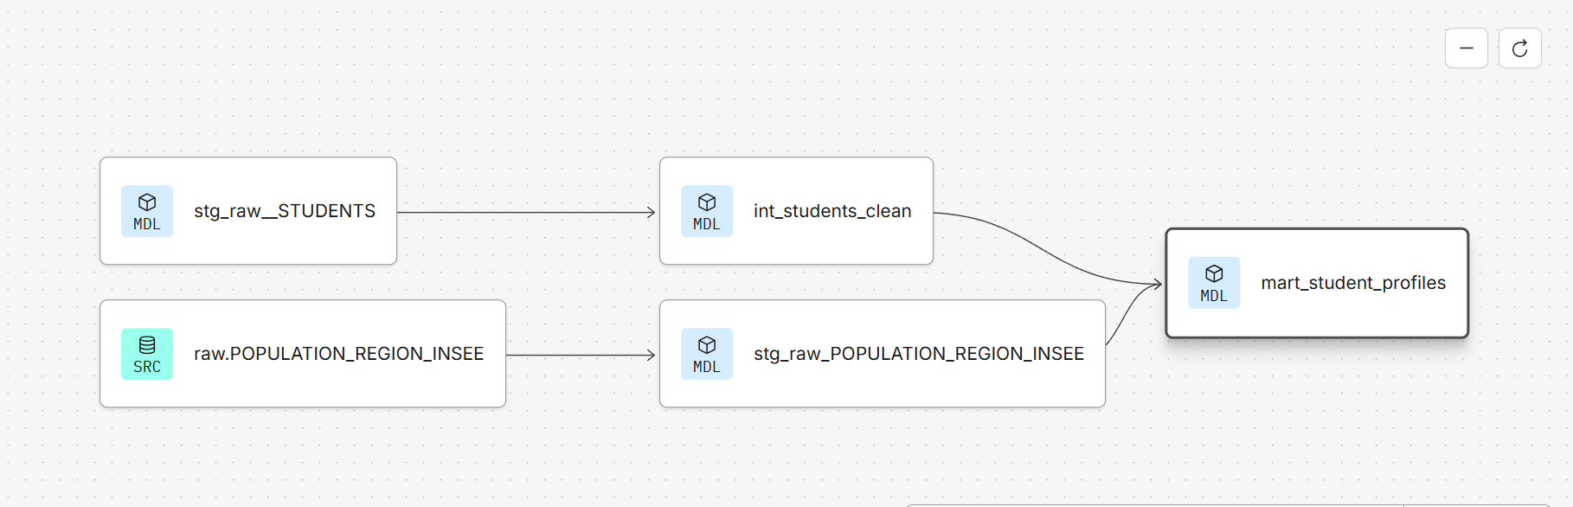
Workflow Dbt
Staging
Intermediate
Mart

Slide 6
Transformation
Nettoyage
Normalisation
Jointure avec INSEE
Création du mart
Calcul des indicateurs

Slide 7
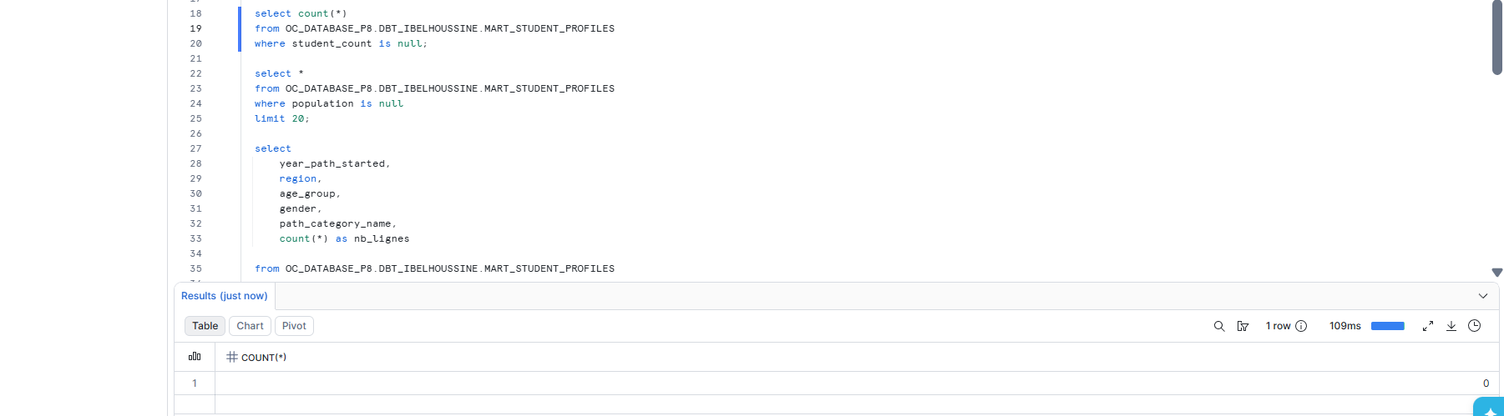
Contrôle qualité
AUCUN NULL
AUCUN DOUBLON
TOUS LES TESTS EFFECTUES dans snowflake

Slide 8
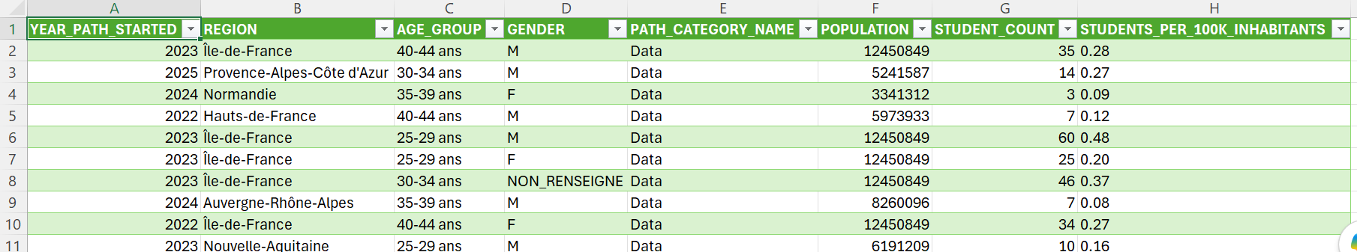
Le mart final

Slide 9
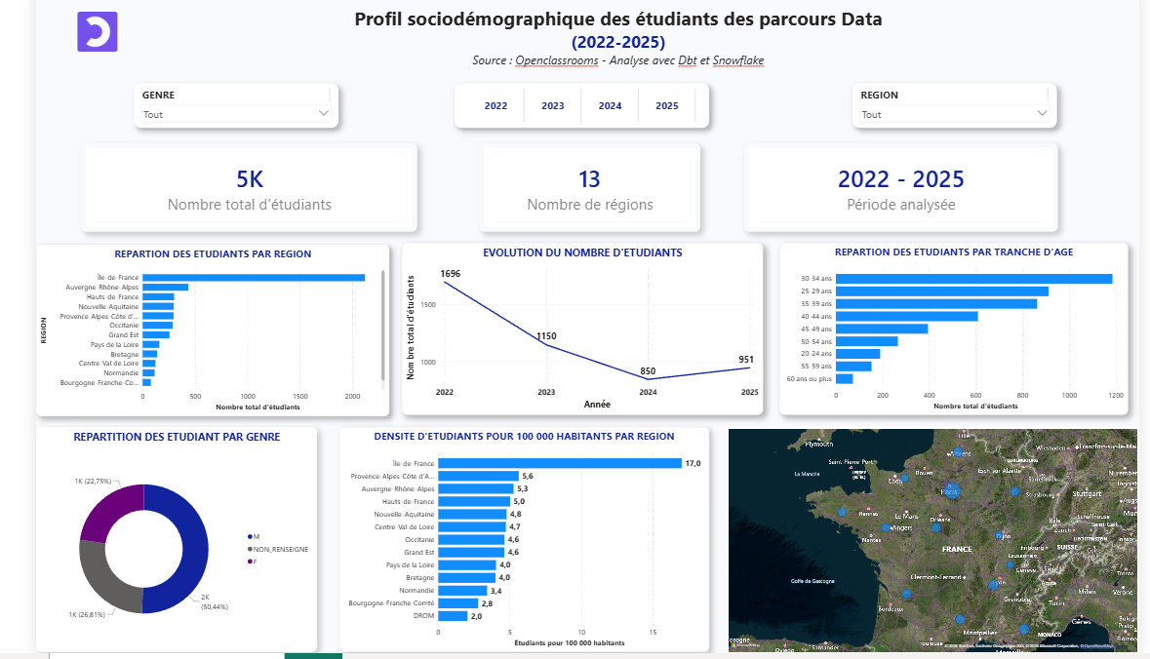
POWER BI : Dashboard

Slide 10
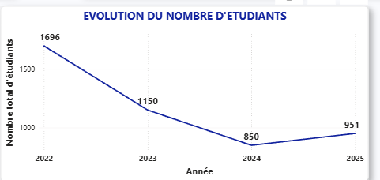
Résultat
4 647 étudiants analysés entre 2022 et 2025
L’Ile de France est la région la plus représentée en nombre d’étudiants.
La tranche d’âge 30-34 ans est la plus représentée.
Les effectifs présentent une évolution à la baisse sur la période étudiée.
La densité pour 100 000 habitants apporte une analyse complémentaire.

Slide 11
Interprétation
Ces résultats nous permettent de mieux identifier les profils majoritaires parmi les étudiants.
Les régions les plus représentés et celles présentant un potentiel d’évolution.
Suivre l’évolution des inscriptions pour anticiper les besoins.
Mettre à disposition de la direction une analyse claire et limpide.

Slide 12
Limites
Les données ne couvrent que de 2022 à 2025
Les populations de l’INSEE représentent que l’année 2025.
Les données disponibles ne permettent pas d’expliquer les causes des différentes évolutions.

Slide 13

Perspective
Intégrer les populations INSEE correspondant à chaque année étudiée.
Etudier les inscriptions à une fréquence mensuelle ou trimestrielle.
Ajouter des indicateurs de réussite, d’abandon et de durée de formation.

Slide 14
Conclusion
Les objectifs de l’analyse ont été atteints.
Un workflow dbt clair, documenté et reproductible a été construit.
Les données ont été nettoyées, dédupliquées, testées et enrichis avec l’INSEE.
Le mart final conserve bien les 4647 étudiants sans doublons ni valeurs manquantes.
Le CSV exporté est directement exploitable.
Le dashboard Power BI permet une lecture simple des profils et de leur évolution.
L’analyse faite constitue une base fiable d’aide à la decision pour OpenClassrooms.

Slide 15
Merci pour votre écoute

